Slide 1
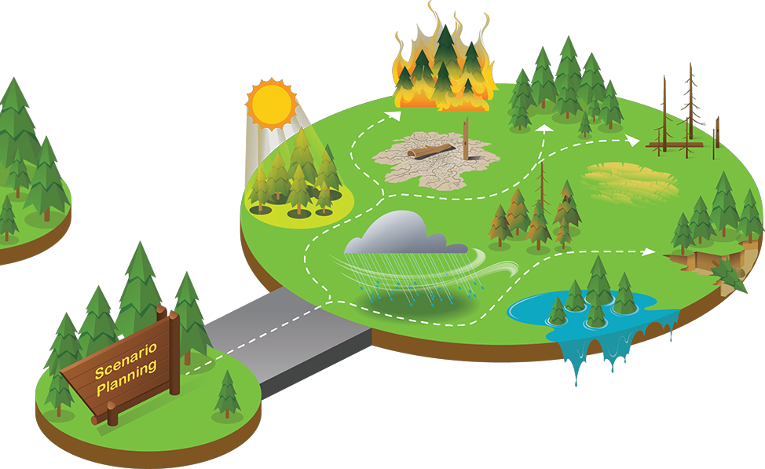
Fase VII: Desarrollo y evaluación de escenarios plausibles de futuro

Slide 2
¿Qué son los escenarios de futuro?
Definición de Panel Intergubernamental para el Cambio Climático :
“descripciones plausibles sobre cómo puede desarrollarse el futuro basadas en un conjunto coherente e internamente consistente de suposiciones sobre las relaciones clave y los impulsores de cambio”
Historias sobre el futuro que responden a la pregunta: ¿Qué pasaría si…?
Una oportunidad para pensar en un futuro común

Slide 3
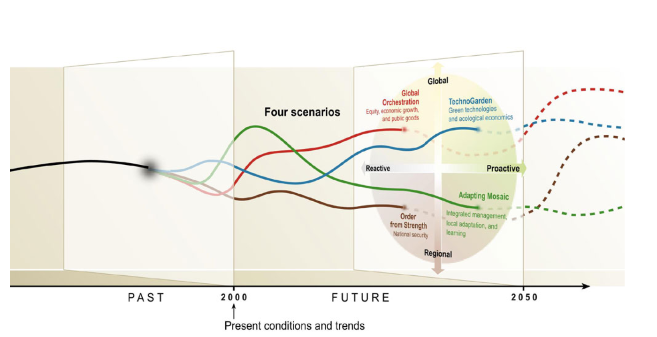
¿Qué son los escenarios de futuro?

Slide 4
¿En qué situaciones es útil diseñar escenarios de futuro?
Cuando usamos el territorio de forma nueva y necesitamos anticipar los impactos
Cuando hay síntomas de gestión no sostenible de los recursos
Cuando se diseña o planifica un proyecto de desarrollo con varias partes interesadas
En el caso de que haya conflictos entre actores clave del territorio
Para poner de manifiesto las necesidades de distintos actores
Para imaginar posibles futuros en un contexto de cambio permanente

Slide 5
Características de un buen escenario de futuro
Coherentes y plausibles internamente, pero superan los límites del pensamiento convencional.
Ni sólo positivos ni sólo negativos.
Las tendencias o acontecimientos pasados informan pero no predicen el futuro.
Se basan en los múltiples actores implicados y en las complejas fuerzas motrices reflejadas, surgiendo vínculos.

Slide 6
Los escenarios son como una buena película…
El escenario
La zona de estudio, el sistema socioecológico
Los actores
Las personas, los elementos físicos del ecosistema
Los impulsores de cambio, los sucesos, la complejidad y la incertidumbre
El guión

Slide 7
¿Cómo lo hacemos?
Pescadores
Ganaderos
Identificación de actores
Fase I, II
Cazadores
Marismas
Clima cambiante
Devoción de los rocieros
Caracterización de impulsores de cambio
Presión de los ecologistas
Fase III, IV, V, VI
Intereses económicos
Tecnología
Legislación
Definición de escenarios
Fase VII
Un nombre
Un texto descriptivo
Un dibujo o esquema

Slide 8
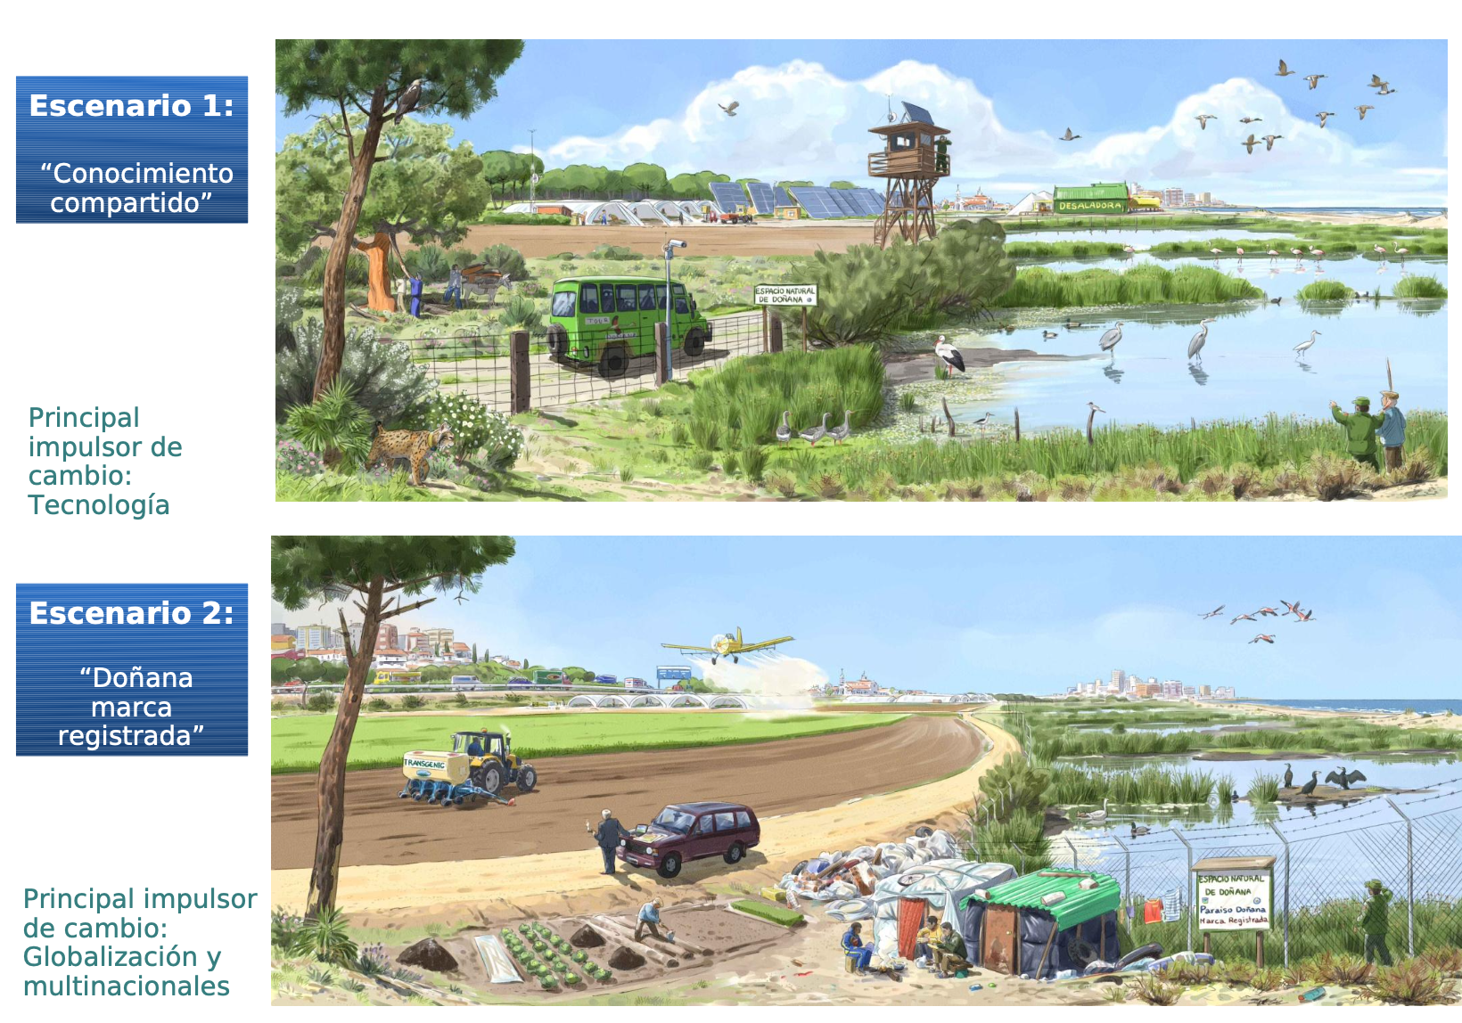

Slide 9
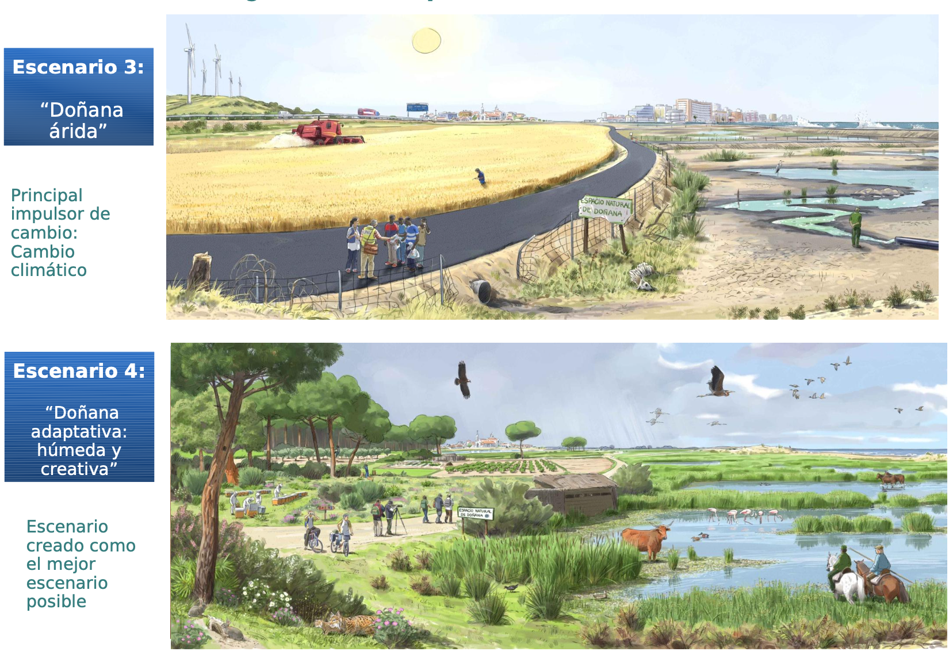

Slide 10
Nosotros generaremos tres escenarios:
Todo sigue igual: no proponemos nada y vemos cómo evoluciona el sistema con los motores de cambio actuales.
Escenario deseable: imaginamos un futuro deseable para el equipo.
Escenario indeseable: Imaginamos un futuro distópico que no nos gusta.

